Slide 1
Особенности эмоционального развития ребёнка дошкольного возраста.

Slide 2
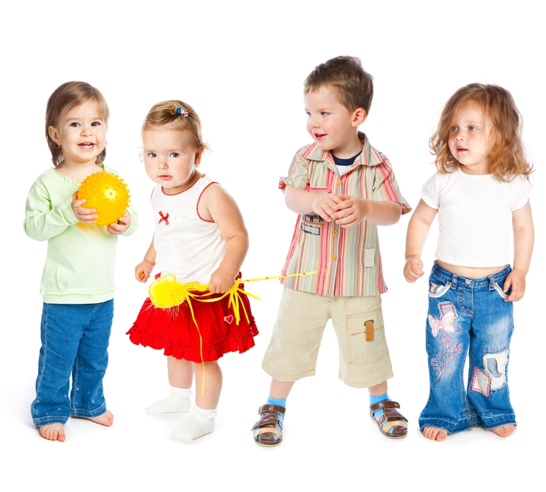
Дошкольный период — достаточно короткое время жизни человека. Поэтому важно именно в это время заложить хорошие основы личности. Немаловажным является эмоциональное развитие ребёнка, которое имеет свои особенные характеристики.

Slide 3
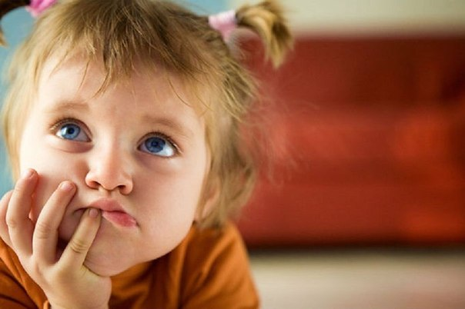
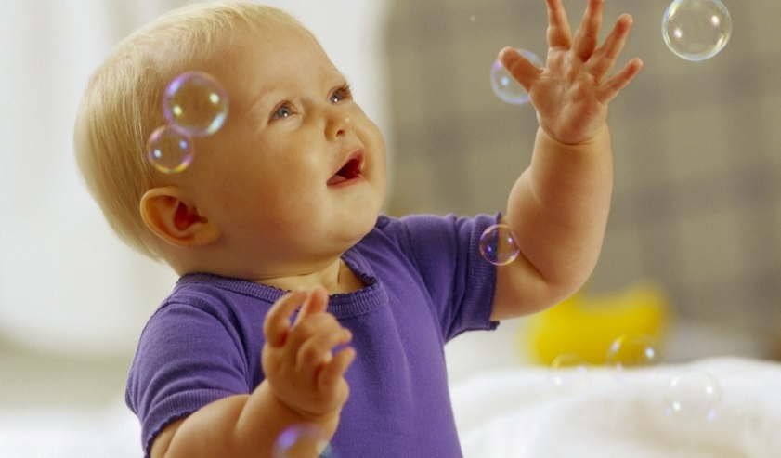
Эмоциональная сфера ребёнка 1-3 лет характеризуется:
отсутствием эмпатии
характерными эмоциональными реакциями, связанными с его желаниями
неумением выбирать и принимать решения
эгоцентризмом
зарождением самосознания (малыш начинает узнавать своё отражение в зеркале, отзываться на имя, пытается быть самостоятельным, начинает употреблять местоимение «я»
завышенной самооценкой (Я — хороший)
не умением видеть последствия действий
важностью для ребёнка оценки взрослого, реакции не неё

Slide 4


В возрасте 4-6 лет эмоциональная сфера ребёнка характеризуется:
более спокойным эмоциональным фоном восприятия
проявлением эмоций по цепочке «желание, представление, действие, эмоция»
более управляемыми эмоциональными процессами
развитием эмоционального предвосхищения (ребёнок старается предвидеть будущий результат и то, как его оценят)
появлением аффективных реакций
появлением новых мотивов для деятельности
способностью оценивать своё поведение

Slide 5
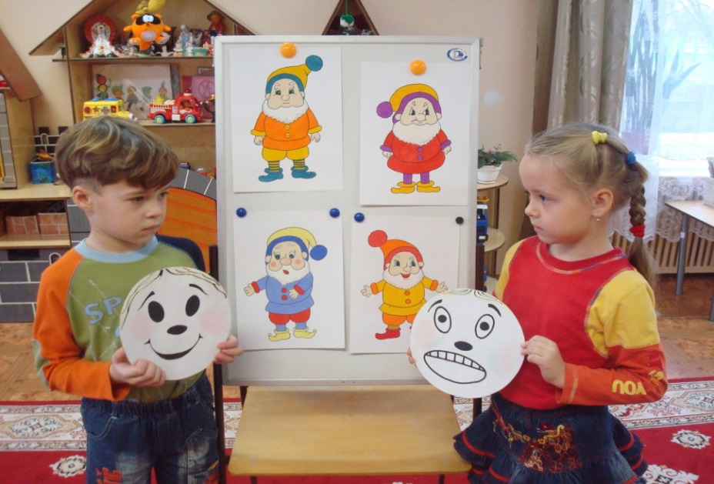
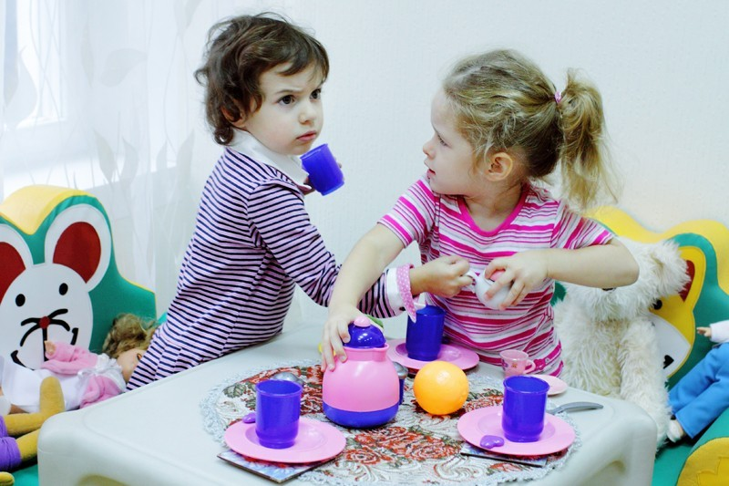

Особенности развития эмоциональной сферы детей дошкольного возраста:
они ещё не могут управлять своими эмоциями, переживаниями
они осваивают социальные формы проявления чувств
чувства и эмоции у них становятся более разумными и произвольными
у дошкольников начинают формироваться высшие чувства (эстетические, нравственные, интеллектуальные)

Slide 6
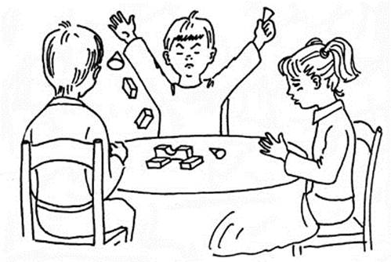
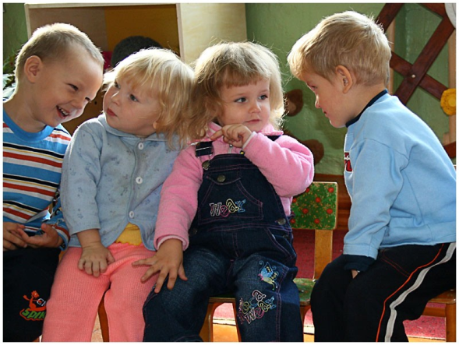
Диагностика
Основные диагностические методы эмоциональной сферы детей:
тестирование
наблюдение
опрос
беседа
анкетирование
анализ образцов детского
творчества (рисунков).
Проводя наблюдение за дошкольником, обратите внимание на:
эмоциональный фон,
настроение,
степень выраженности эмоций,
уровень эмоциональной подвижности.
Наблюдая, можно легко заметить, насколько богат эмоциональный фон ребёнка, умеет ли малыш контролировать свои эмоции, присуща ли ему эмоциональная неустойчивость.

Slide 7
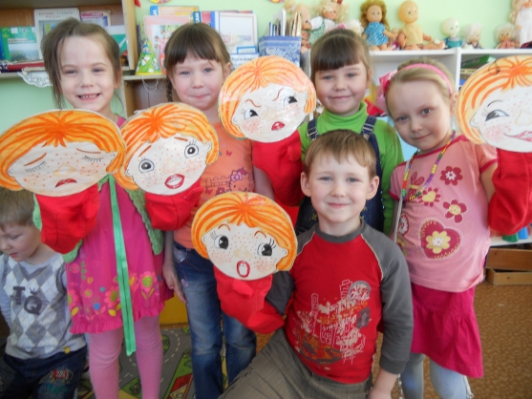
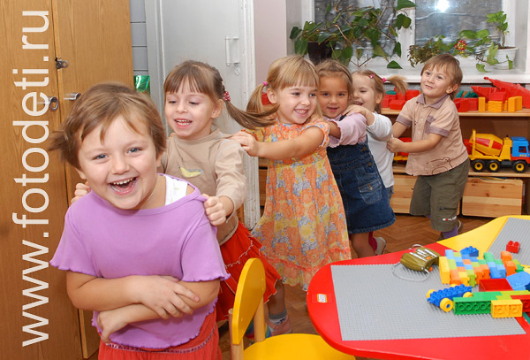
Используя один из методов диагностики или в комплексе, можно выяснить:
насколько адекватна реакция дошкольника на явления
как он воспринимает и интерпретирует состояния и настроения др. людей
широту диапазона эмоций, которые ребёнок понимает и переживает, глубину его переживаний, способы передачи эмоций с помощью речи;
адекватно ли проявление эмоций при общении.

Slide 8
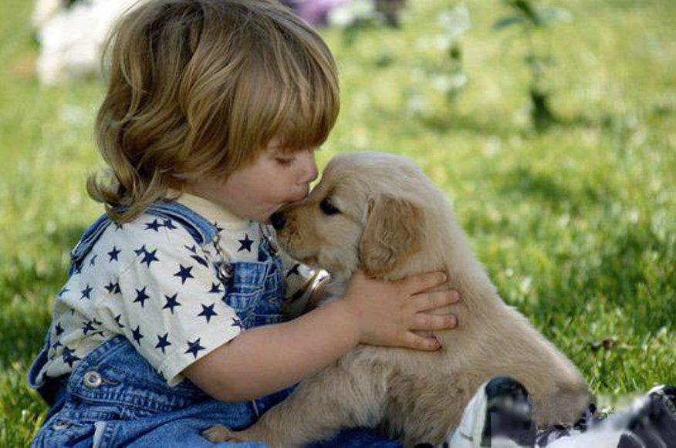

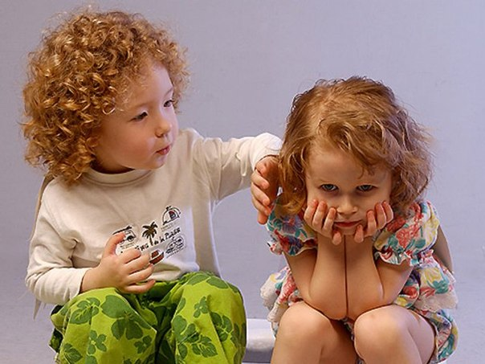

Эмпатия у детей
Важнейшим компонентом эмоционального развития ребёнка дошкольного возраста является развитие эмпатии, а именно — способности к сочувствию и пониманию переживаний и эмоций других людей. Ребёнок, у которого развита эмпатия, всегда войдёт в положение того или иного человека и предложит ему свою помощь.

Slide 9



Советы по развитию эмпатии:
Создайте в семье тёплую атмосферу, где будет царствовать любовь и взаимопонимание.
Разбирайте с ребёнком разные жизненные ситуации.
3. Знакомьте малыша с принципами существования в обществе.
4. Объясняйте, как правильно поступать с людьми в разных ситуациях.
5. Поясняйте, какие последствия может нести то или иное поведение людей.
6. Развивайте у малыша позитивные социальные черты характера: оптимизм, доверие, прощение, солидарность.
7. Учите малыша делать полезные поступки, помогать другим. Не забывайте о похвале.
8. Сопереживайте ребёнку, общайтесь с ним о том, что он чувствует.
9. Развивайте ребёнка эмоционально: обсуждайте тематические изображения и фотографии, изображайте эмоции перед зеркалом, играйте в эмоциональные игры.
10. Будьте для ребёнка примером для подражания: придерживайтесь тех же принципов, которым вы обучаете малыша.

Slide 10
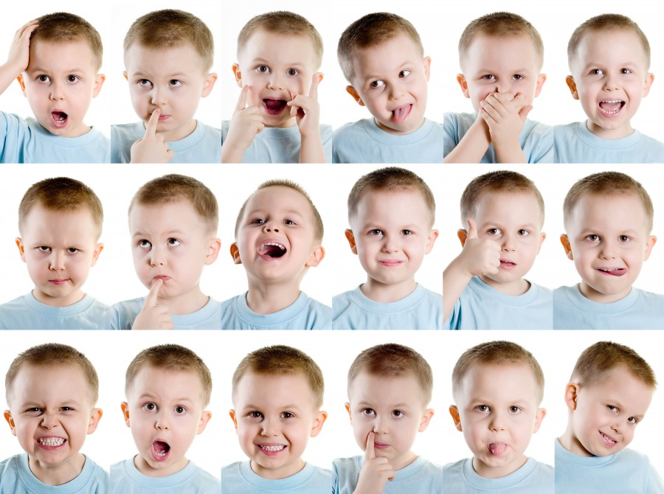
Эмоциональное воздействие.
Работу по эмоциональному совершенствованию дошкольников нужно проводить в двух направлениях:
формирование умения распознавать и сравнивать эмоции: весело, скучно, грустно, спокойно, страшно, интересно и пр.
формирование умения правильно выражать эмоции и определять эмоции, переживаемые окружающими.

Slide 11
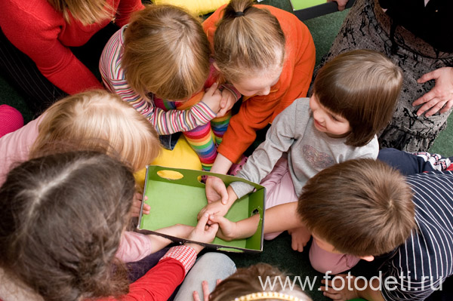
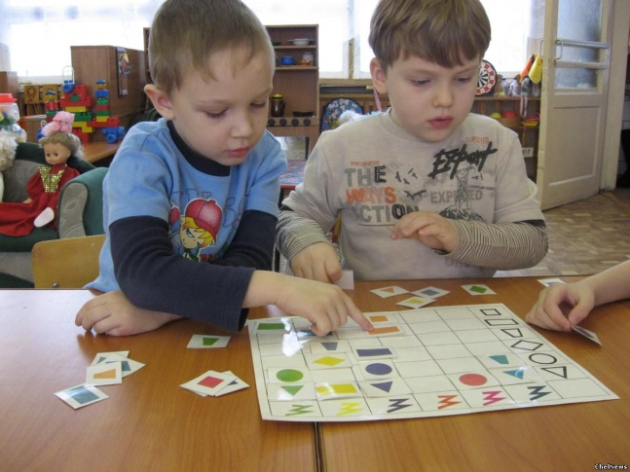
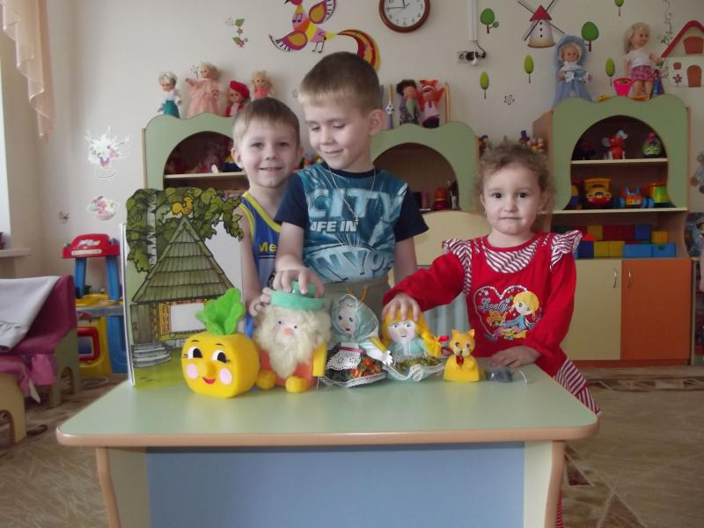

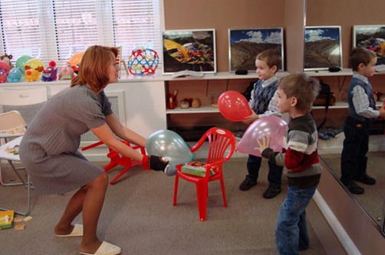
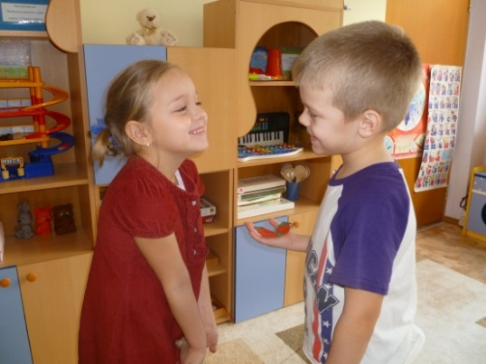
Эмоциональное воздействие на ребёнка осуществляется следующими средствами:
сюжетно-ролевые игры
психогимнастические игры
подвижные игры
коммуникативные игры
игры и задания на развитие произвольности
игры для развития воображения
игровые упражнения
мимические этюды
прослушивание музыки и обсуждение её
чтение сказок и рассказов
знакомство с живописью

Slide 12
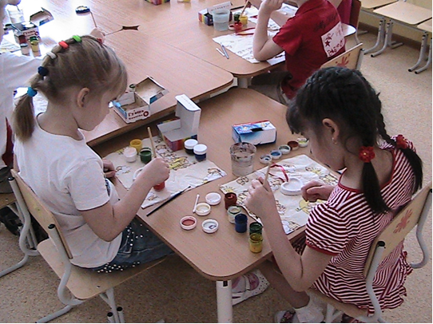
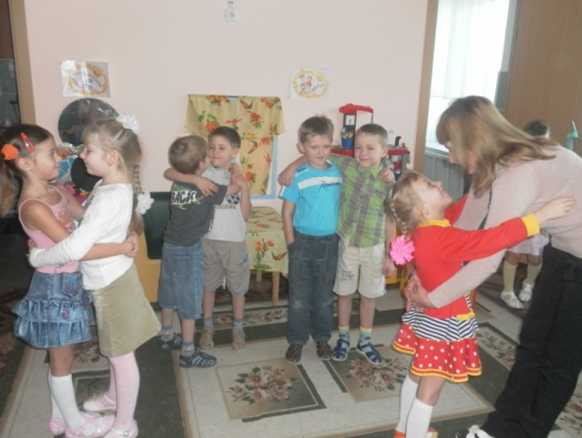

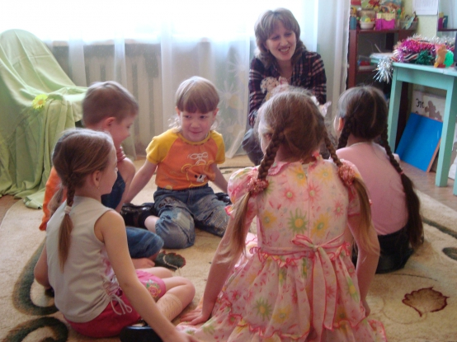
Формирование эмоциональной сферы
Формирование эмоций и чувств у дошкольников зависит от условий:
Дошкольник должен общаться со сверстниками: именно в общении формируются чувства и эмоции.
Нужно организовывать целенаправленную деятельность, способствующую развитию эмоций и чувств (прослушивание музыки, музыкальные занятия, чтение).
Развивать эмоции и чувства у дошкольников лучше всего с помощью их основного вида деятельности — игры.
Трудовая и творческая деятельность помогает формированию эмоциональных переживаний: радости от успеха, вдохновению, сочувствию усилиям сверстников, чувству удовлетворения или недовольства результатом.

Slide 13
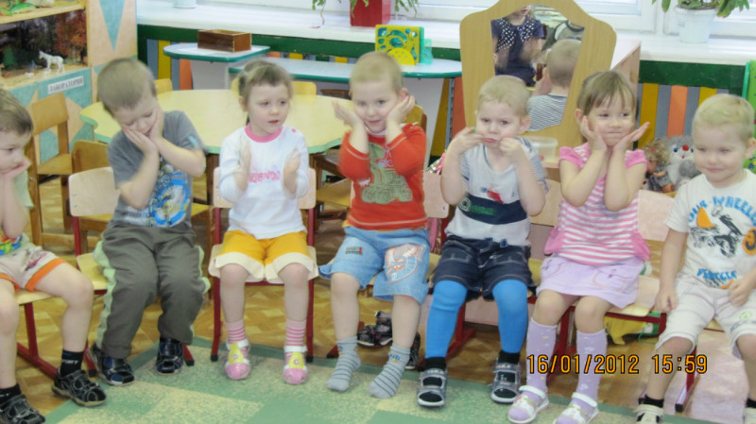
Компоненты успешного формирования эмоциональной сферы дошкольника:
Правильная организация режима ребёнка, комфортная для него.
Активизация двигательной деятельности малыша, его физического развития (утренняя зарядка, подвижные игры, физкультминутки).
Игры (ролевые, сюжетные, дидактические, коммуникативные и проч.).
Знакомство с искусством и самостоятельное творчество.
Чтение и обсуждение сказок.
Психогимнастика (эмоциональные этюды, мимика, пантомимика).
Организация совместной деятельности детей.
Задания с использованием наглядных пособий.

Slide 14
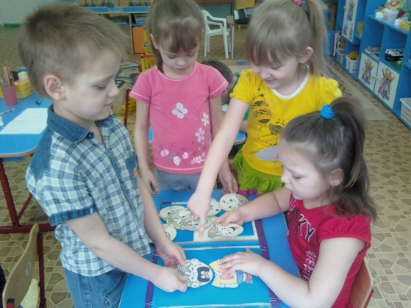
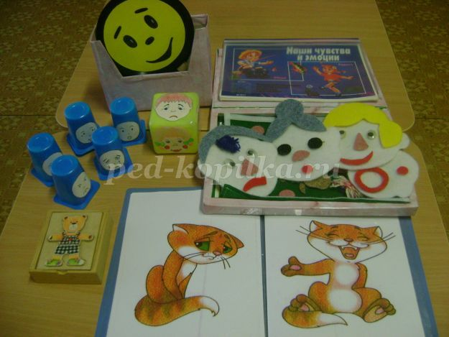
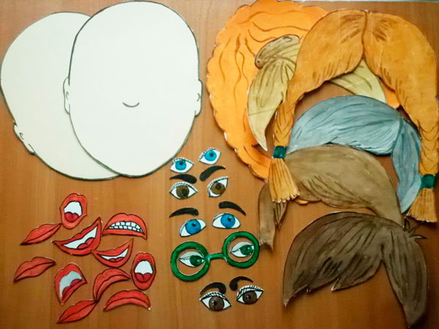
Эмоции — это основа благополучного душевного состояния ребёнка, его успешного общения, развития и дальнейшей жизни. Малыш реагирует на окружающий мир посредством эмоций. Поэтому нужно развивать эмоциональную сферу ребёнка с раннего возраста с помощью разных видов воздействия, отдавая предпочтение игровым методам.

